Slide 1



Apresentação do Projeto OneBox
By:
Carlos Verenzuela, nº 114597
Rúben Gomes, nº 113435
Hugo Dias, nº 114142
António Caetano, nº 114094
Grupo 5 Turma P3

Slide 2

Índice
Introdução
Integrantes do projeto
Design da Aplicação
Login
Features
Extra Features
Gestão dos cacifos
Gestão de Pagamento
Categorias e Especificações
Métodos de acesso ao cacifo

Slide 3
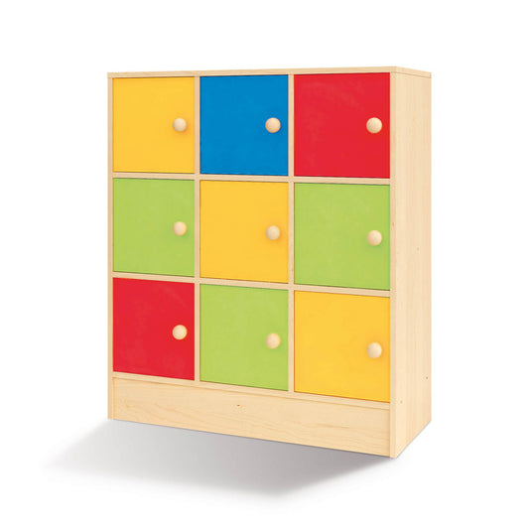
Introdução
A nossa aplicação tem como objetivo simplificar e facilitar a vida de todas as pessoas que fazem encomendas online e não disponibilizam de tempo para receber as encomendas em casa.
Para isso iremos desenvolver uma aplicação de cacifos distribuídos onde as pessoas poderam recolher as suas encomendas

Slide 4
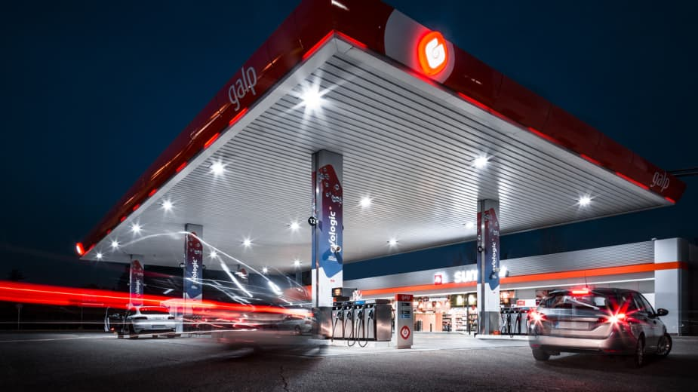


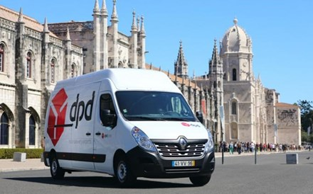
Integrantes do projeto
Stakeholders
Empresa de transportes de encomendas;
Equipa de desenvolvimento;
Bombas de gasolina;
Locais de comércio;
Publico Alvo
Utilizador Comum (pessoas que efetuem encomendas);
Promotores
Empresa internacional DPD;
Empresa Onebox;

Slide 5
Design da Aplicação

Slide 6
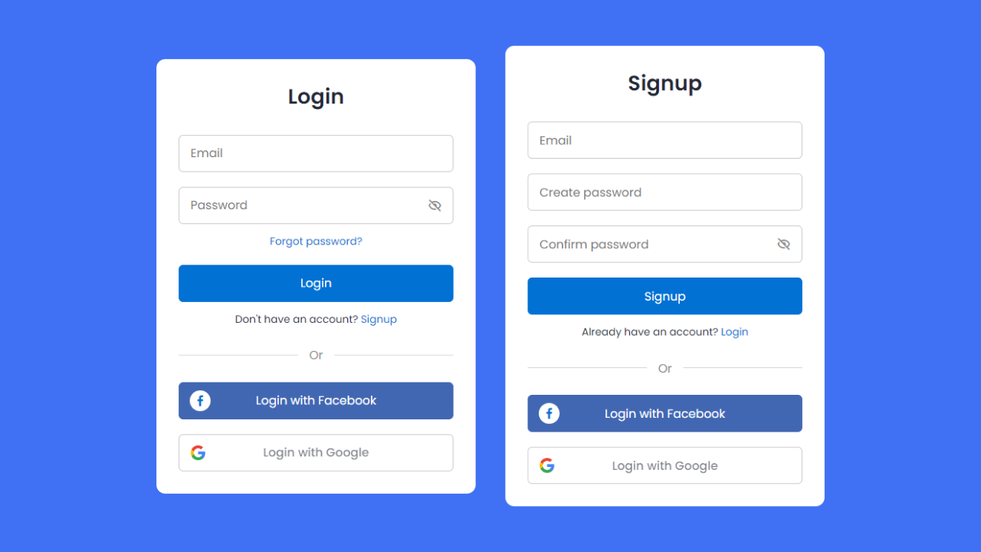
Login
Garante a utilização e identidade de apenas um utilizador
Essencial em todas as páginas que interagem com utilizador

Slide 7



Features
Mapa
Reservar
Mapa
Reservar
Manual
Apresenta um mapa de todos os Locks
Local onde o utilizador irá efetuar a sua reserva do cacifo
About
Manual
About
Página referente à explicação do uso dos cacifos
Página relativa aos criadores

Slide 8

Extra Features
Histórico de encomendas
Meu perfil
Nesta página, o utilizador terá acesso ao seu histórico de utilização, às suas definições de utilizador e a toda a sua estatística
Definições
As definições serão o único componente com acesso a uma outra página unicamente para esse propósito

Slide 9
Gestão de Pagamento dos cacifos

Slide 10

Gestão de Pagamento do Cacifo
Integração de Pagamento :
Suporte de pagamento através da aplicação;
Compatibilidade com cartões de crédito/débito,MBay, Paypal;
Preços ajustáveis com base no tamanho do cacifo, duração de utilização e peso da encomenda;
Tarifários com desconto para clientes que possuem um cartão da empresa;
Sistema de facturação digital;

Slide 11
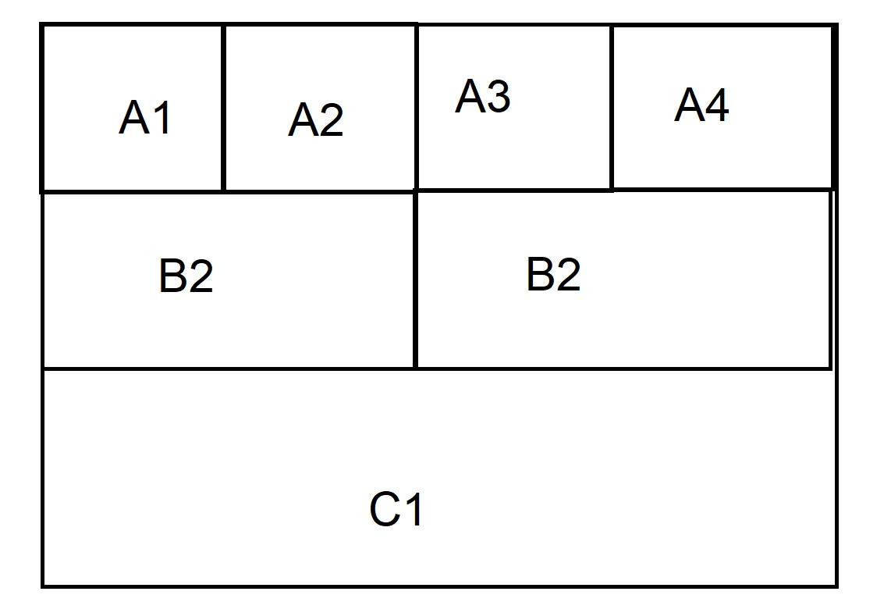
Categorias e Especificações dos Cacifos
Cacifo A [40cm x 40cm]
Ideal para objetos pequenos , como por exemplo livros ,telemoveis ,etc;
Cacifo B [1m x 60cm]
Ideal para objetos medios, como por exemplo roupas, pequenos eletrodomestico,etcs;
Cacifo C [1,5m x 2m]
Ideal para grandes encomendas, como por exemplo mobiliário em peças ,TVs,etc;

Slide 12
Métodos de acesso ao cacifo

Slide 13
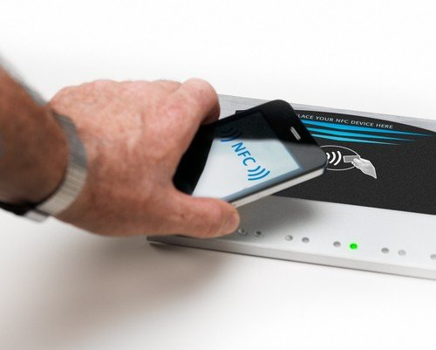
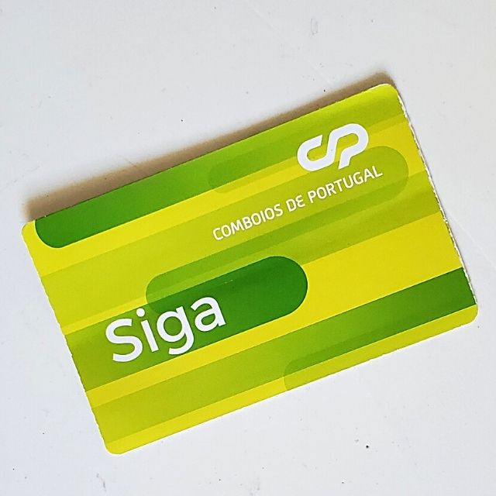
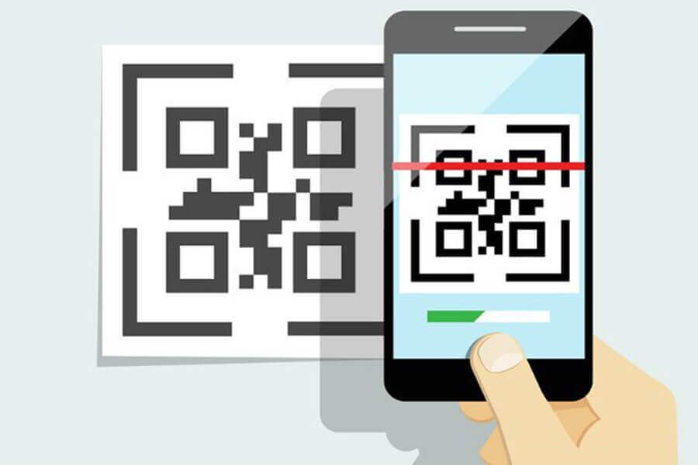
Métodos de Acesso ao Cacifo
Código QR
NFC (telemóvel)
Cartão
Através de login na aplicação, e desbloqueio do cacifo.
Mais prático e direto.
Cartão físico comprado pelo utilizador, que inclui vantagens.

